Slide 1

МБДОУ Починковский детский сад №2
Использование мнемотехники в развитии речи дошкольников мастер-класс для педагогов ДОУ воспитатель; Ирсецкая Людмила Викторовна
2023г

Slide 2
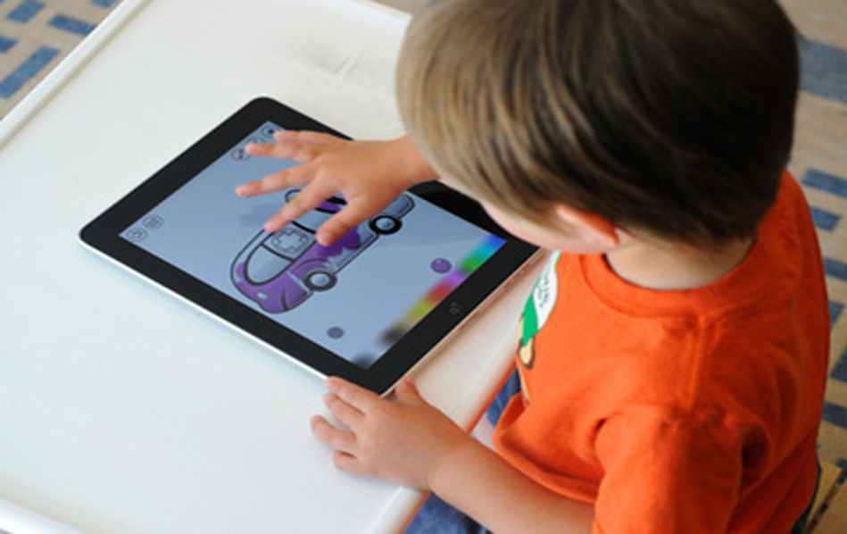
Современный мир насыщен новейшими технологиями, дети живут в мощном потоке информации, где живое общение заменяется общением с компьютером и телевизором, планшетом или телефоном.
Поэтому развитие речи становится все более актуальной проблемой.

Slide 3
«Учите ребёнка каким-нибудь неизвестным ему пяти словам - он будет долго и напрасно мучиться, но свяжите двадцать таких слов с картинками, и он усвоит на лету».
К . Д. Ушинский

Slide 4
Что такое мнемотехника
Мнемотехника – это техника развития памяти.
Слово происходит от греческого «mnemonikon» - искусство запоминания.
Мнемотехника представляет собой совокупность методов и приёмов, облегчающих запоминание сохранение и воспроизведение информации.

Slide 5
С помощью мнемотехники можно решать следующие задачи:
Развивать связную речь.
Развивать у детей умение с помощью графической аналогии понимать и рассказывать знакомые сказки, стихи.
Обучать детей правильному звукопроизношению.
Развивать у детей сообразительность, умение сравнивать, выделять существенные признаки.
Развивать у детей психические процессы: мышление, внимание, воображение, память .

Slide 6
Мнемотехника строится
от простого к сложному:
мнемоквадрат
мнемодорожка
мнемотаблица

Slide 7

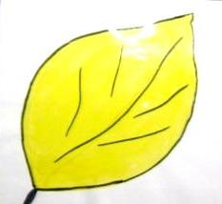
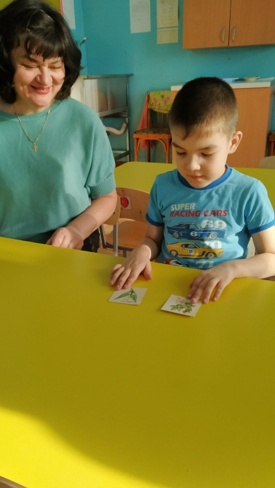
Мнемоквадрат - одиночное изображение, которое обозначает одно слово, словосочетание или простое предложение.

Slide 8
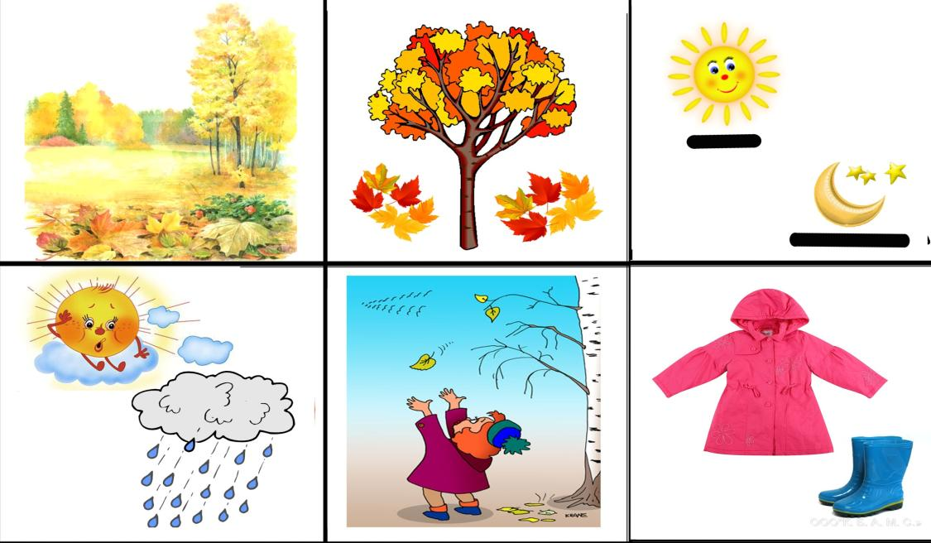
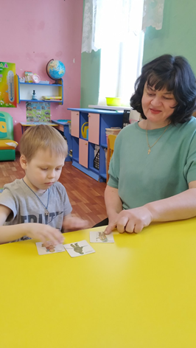
Мнемодорожка – ряд картинок (3-5), по которым можно составить небольшой рассказ в 2 - 4 предложения.

Slide 9
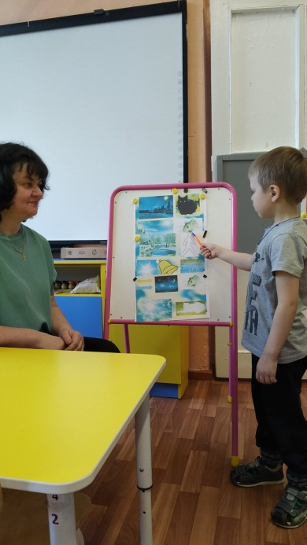
Мнемотаблица – это целая схема, в которую заложен текст ( рассказ, стихотворение, сказка и т. п.)

Slide 10
Мнемотаблицы служат дидактическим материалом для развития связной речи и используются:
* при составлении рассказов,
* при пересказах художественных произведений,
* при проговаривании чистоговорок и скороговорок,
* при отгадывании и загадывании загадок,
* при заучивании стихотворений.

Slide 11
Работа по мнемотаблицам проходит в три этапа.
1 этап: Рассматривание таблицы и разбор того, что на ней изображено.
2 этап: Осуществляется перекодирование информации, т.е. преобразование из абстрактных символов в образы.
3 этап: Осуществляется пересказ сказки или рассказа по заданной теме.

Slide 12
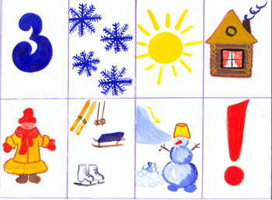
Составление рассказа

Slide 13
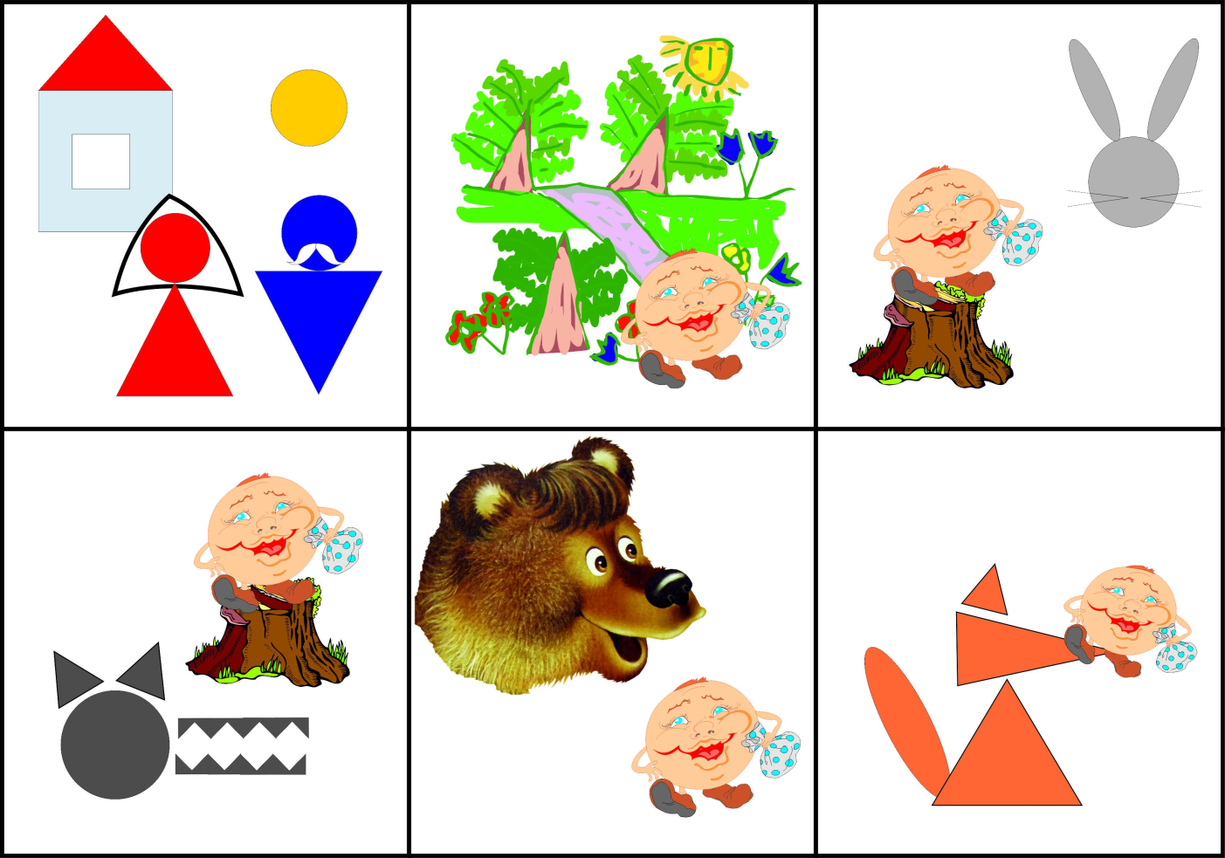
Пересказ художественных текстов

Slide 14
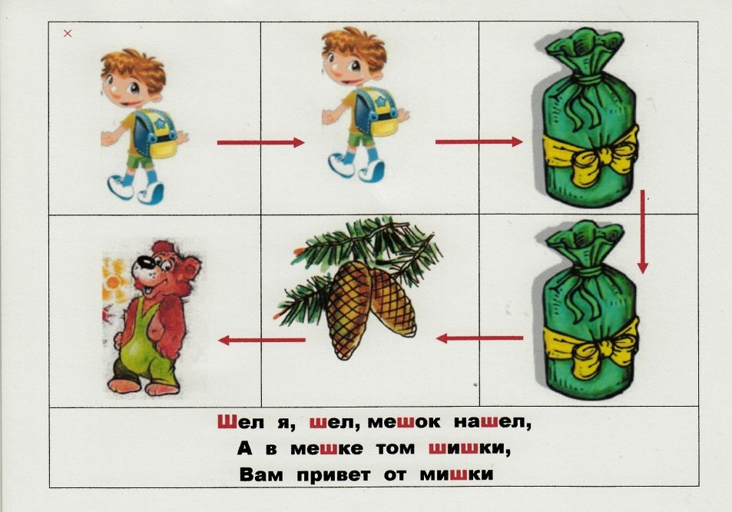
Проговаривание чистоговорок

Slide 15
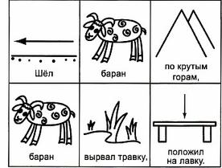
Проговаривание скороговорок

Slide 16
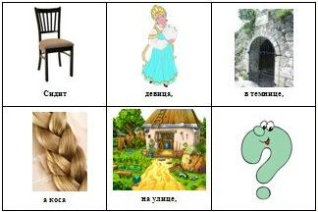
Отгадывание загадок

Slide 17
Заучивание стихотворений
Этапы работы над стихотворением:
1. Взрослый выразительно читает стихотворение.
2. Взрослый сообщает, что это стихотворение ребенок будет учить наизусть. Затем еще раз читает стихотворение с опорой на мнемотаблицу.
3. Взрослый задает вопросы по содержанию стихотворения, помогая ребенку уяснить основную мысль.
4. Взрослый выясняет, какие слова непонятны ребенку, объясняет их значение в доступной для ребенка форме.
5. Взрослый читает отдельно каждую строчку стихотворения. Ребенок повторяет ее с опорой на мнемотаблицу.
6. Ребенок рассказывает стихотворение с опорой на мнемотаблицу.

Slide 18
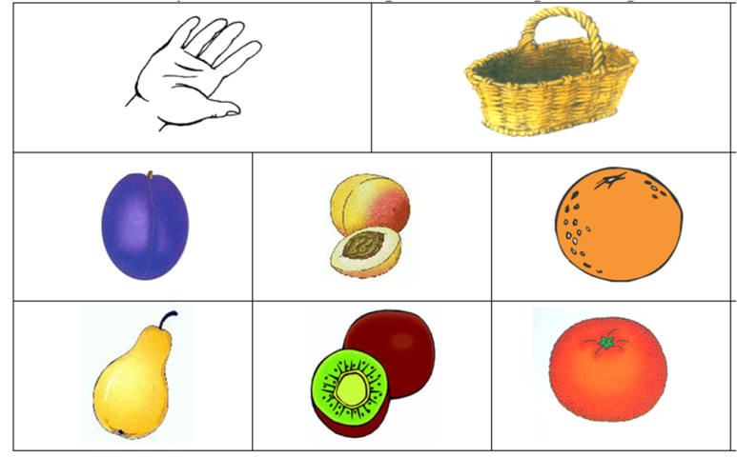
Заучивание стихотворений
В руки фрукты мы берем
И в корзинку их кладем:
Слива, персик, апельсин,
Груша, киви, мандарин.

Slide 19
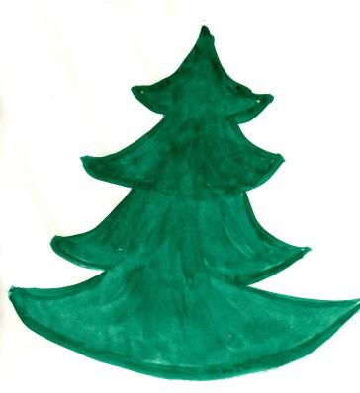
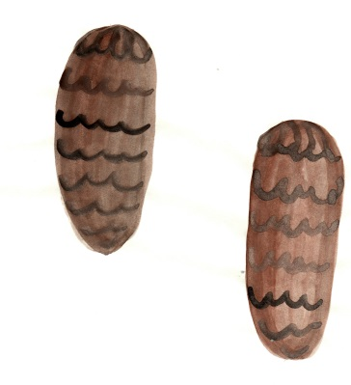
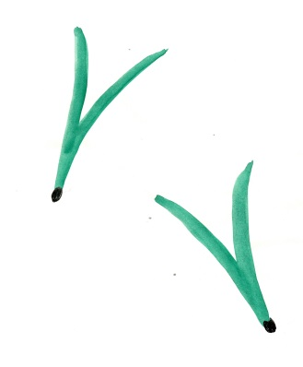
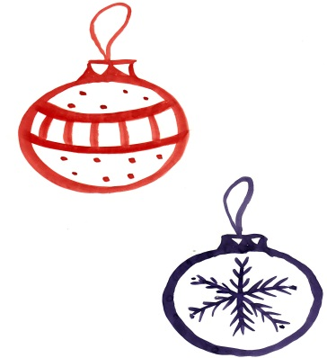
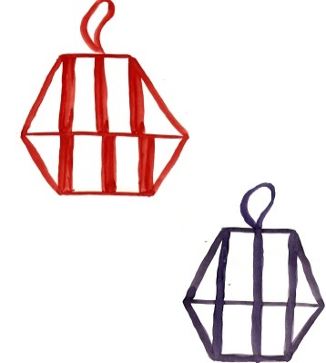
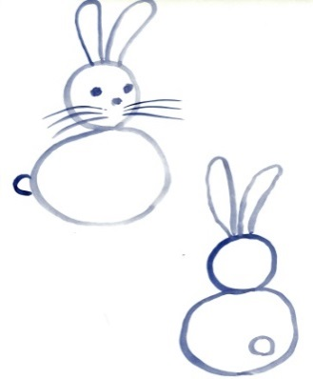
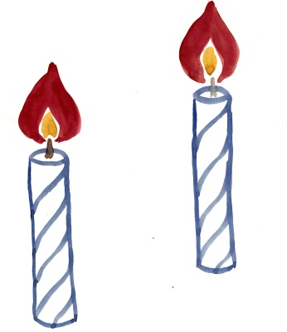
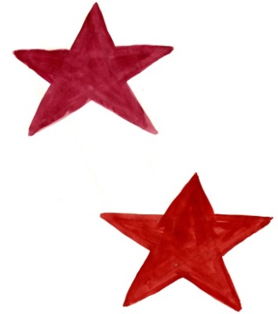
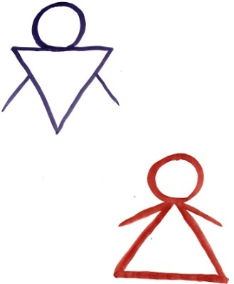
Заучивание стихотворения «ЁЛОЧКА»
Перед нами ёлочка:
Шишечки, иголочки.
Шарики, фонарики,
Зайчики и свечки,
Звёзды, человечки.
Н.Нищева

Slide 20
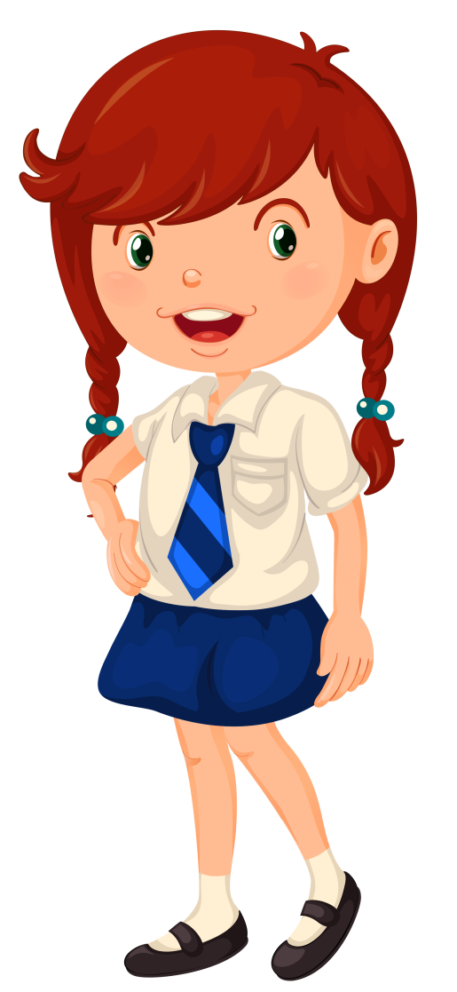

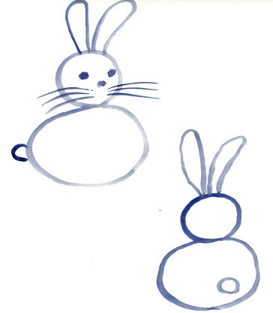
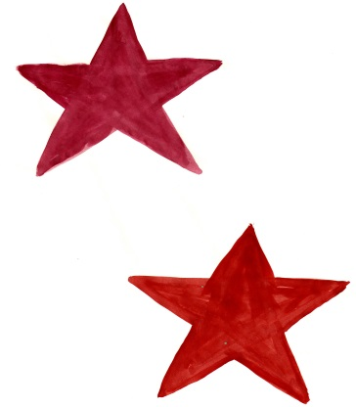


Slide 21
Результаты
- у детей увеличивается круг знаний об окружающем мире;
- появляется желание пересказывать тексты, придумывать интересные истории;
- появляется интерес к заучиванию стихов и потешек;
- словарный запас выходит на более высокий уровень;
дети преодолевают робость, застенчивость, учатся свободно держаться перед аудиторией.
Вывод.
Овладение приемами работы с мнемотаблицами помогает в развитии основных психических процессов - памяти, внимания, образного мышления, а так же сокращает время обучения связной речи детей дошкольного возраста. Мнемотехника помогает сделать процесс запоминания более простым, интересным, творческим

Slide 22
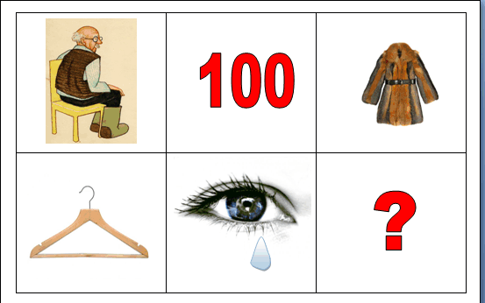
Отгадывание загадок

Slide 23

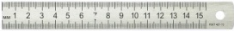

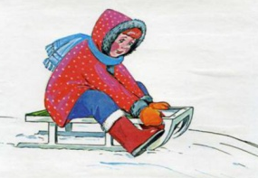
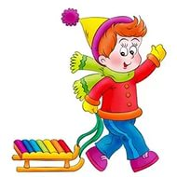
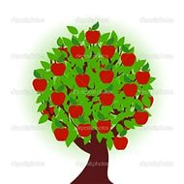
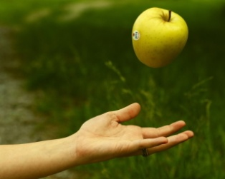
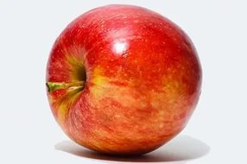
7 |  | 1

Slide 24
Наша Таня громко плачет,
Уронила в речку мячик.
Тише,Танечка, не плачь,
Не утонет в речке мяч.

Slide 25
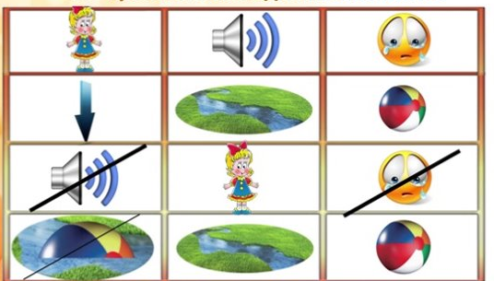

Slide 26
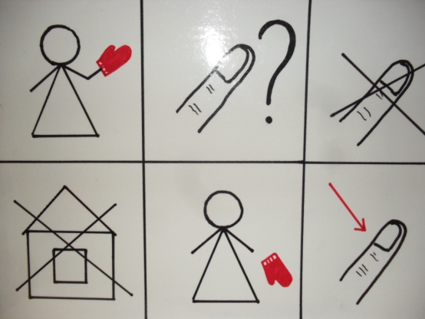

Slide 27
Спасибо за внимание!

